Slide 1
Similarity?
의미?
형태?
의미의 축은 단일한가?
문장 수준으로 넓히면 유사도 정의가 어려워짐
점심-저녁
점심-자동차
서비스-써비스
서비스-소보루
춥다-덥다
반의어? 유의어(기온)?
크다-작다
반의어? 유의어(크기)?

Slide 2

Exact matching
유사한 문장은 ‘형태가 동일한 문장’이다.

Slide 3
Levenshtein Distance
유사한 문장은 ‘형태가 비슷하게 생긴’ 문장이다
String distance란 단어 간 형태적 거리
Levenshtein/Edit Distance
대표적인 String distance metric으로
단어 A에서 B로 수정하기 위한 횟수를 거리로 정의
모두의 연구소
모두의 딥러닝

Slide 4
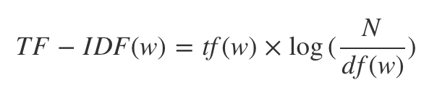
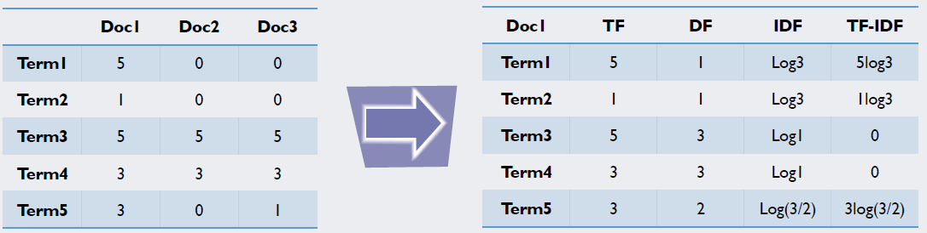
TF-IDF
유사한 문장은 ‘단어 분포가 비슷한 문장’이다.
TF-IDF가 높으려면, 단어가 말뭉치에 자주 쓰이면서 특정 문서에만 등장
Term Frequency
어떤 단어가 특정 문서에 쓰인 빈도
Document Frequency
어떤 단어가 문서 몇 개에 등장했는지

Slide 5
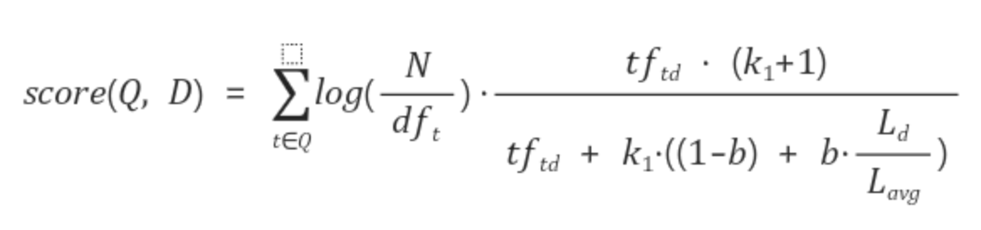
BM25
유사한 문장은 ‘단어 분포가 비슷한 문장’이다.
BM25는 TF-IDF의 복잡 버전
BM25가 높으려면, 말뭉치 전체를 놓고 봤을 때 희소한 단어이면서 특정 문서에서 해당 단어가 많이 나와야 하며 그 문서의 길이가 짧아야 함
http://jitwo.tistory.com/8

Slide 6
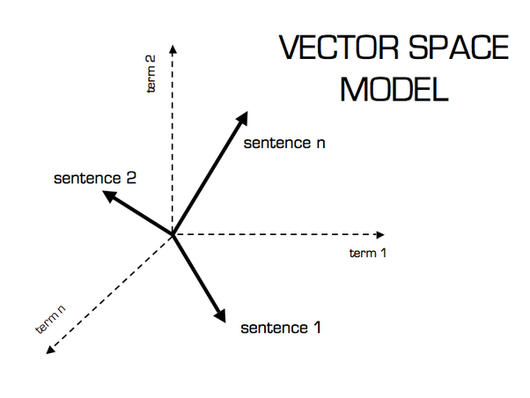
벡터를 활용한 접근
유사한 문장은 ‘벡터공간에서 가까운 문장’이다.
따라서 중요한 것은 거리 척도와 벡터 그 자체

Slide 7
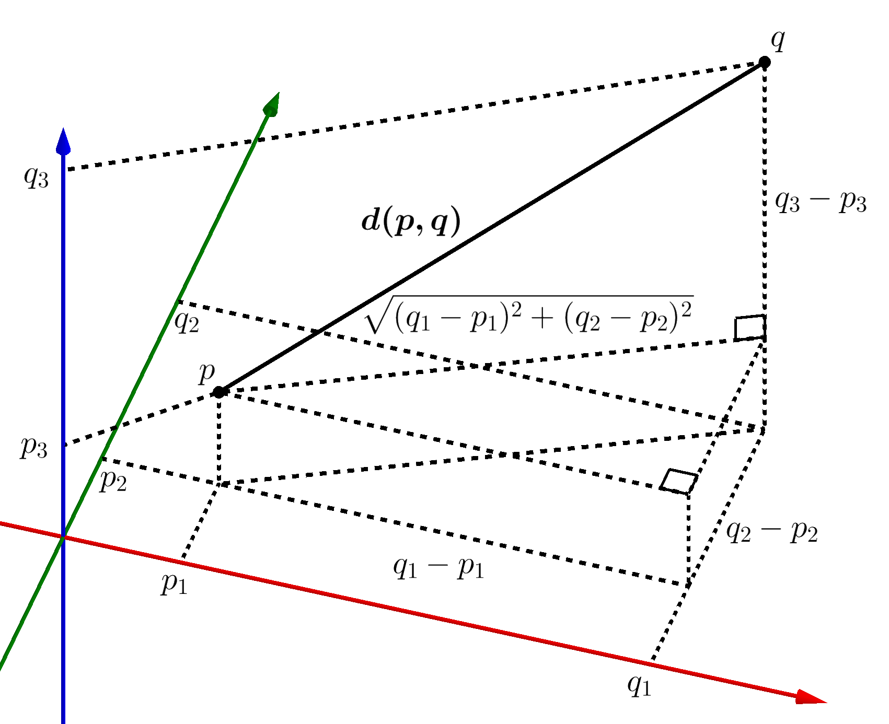
Euclidean distance
직관적인 거리 척도

Slide 8
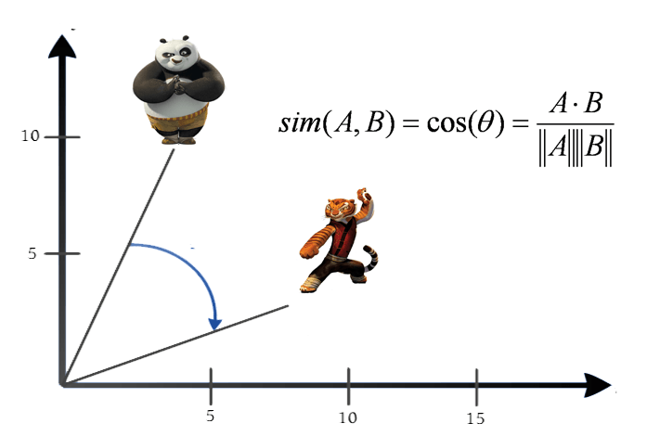
Cosine distance
코사인 유사도 범위는 [0, 1]
각도가 0(=두 벡터 동일)일 때 코사인 유사도는 1
코사인 거리 = 1 – (코사인 유사도)

Slide 9
Euclidean vs Cosine
예컨대 다음 같은 말뭉치가 주어졌을 때
 | Term 1 | Term 2 | Term 3 | Term 4 | Term 5
Doc1 | 1 | 1 | 1
Doc2 |  |  | 2 | 1 | 1
Doc3 | 2 | 2 | 2 |  | 1
유클리디안 거리
벡터의 크기(DTM에서는 문서의 길이)에 영향을 받는다. 예컨대 위와 같은 DTM에서 문서1과 문서3은 단어를 많이 공유(단어1, 단어2, 단어3)해서 방향이 비슷하지만, 문서3이 문서1보다 단어 개수가 두 배 많아서 유클리디언 거리가 멀어짐
또한 유클리디언 거리는 고차원일 수록 서로 다른 벡터들도 비슷하다고 판정하는 경향이 있어서 NLP에서 거리 척도로는 적절치 않음
코사인 거리
코사인 유사도는 단위벡터 간 내적으로 정의되기 때문에 문서 길이(벡터의 크기, norm)에 영향을 받지 않고, 두 문서에 공통으로 등장한 단어가 얼마나 많은지 확인

Slide 10
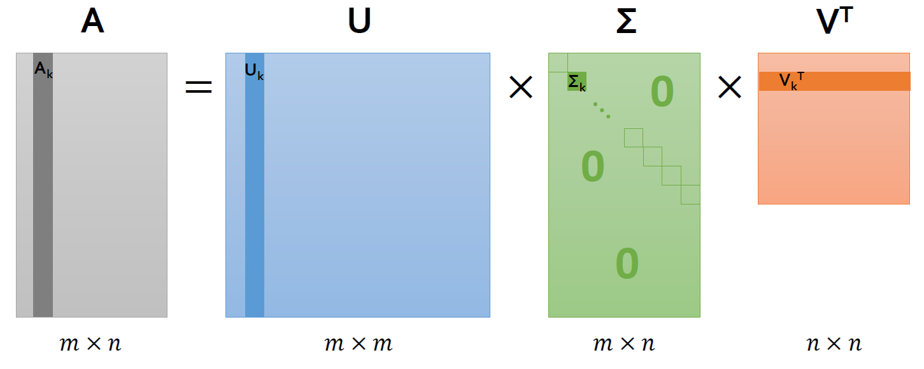
LSA
유사한 문장은 ‘벡터공간에서 가까운 문장’이다.
LSA (TF-IDF에 SVD 적용) : TF-IDF에 함축된 정보를 벡터에 내재

Slide 11
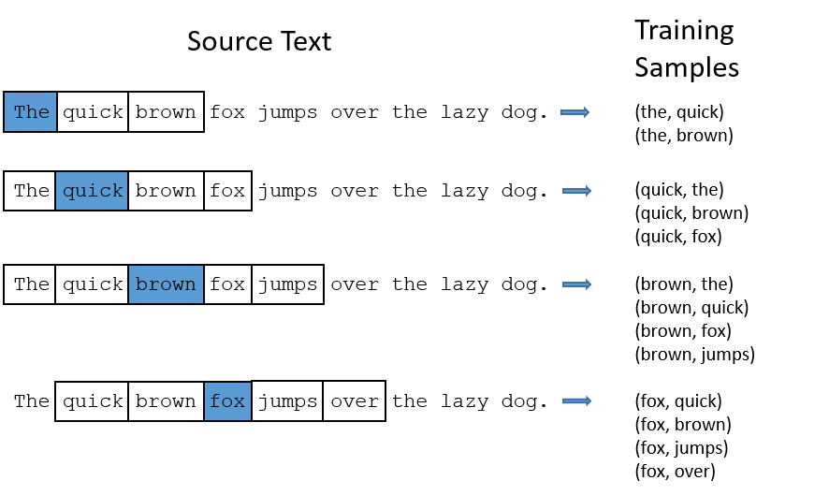
Word2Vec
유사한 문장은 ‘벡터공간에서 가까운 문장’이다.
Word2Vec : 단어 주변 문맥 정보를 단어 벡터에 내재

Slide 12
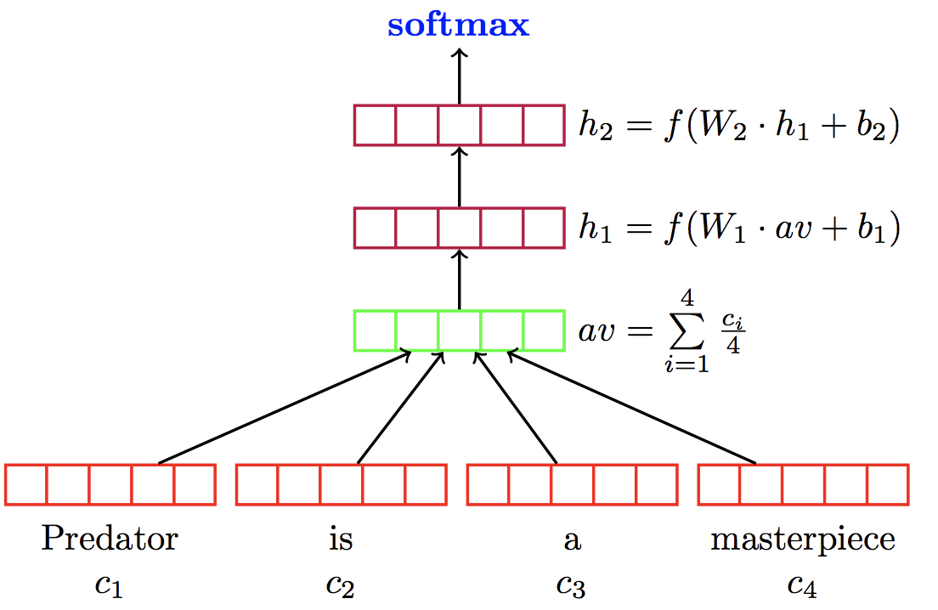
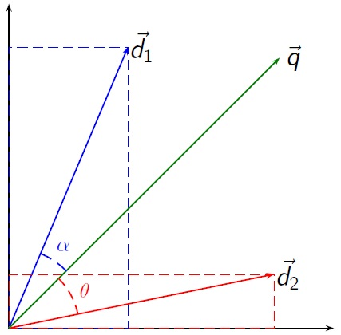
Deep Averaging Network
유사한 문장은 ‘벡터공간에서 가까운 문장’이다.
DAN : 특정 단어 포함 여부에 주목해 문장 벡터 구축 (토큰 순서 무시)

Slide 13
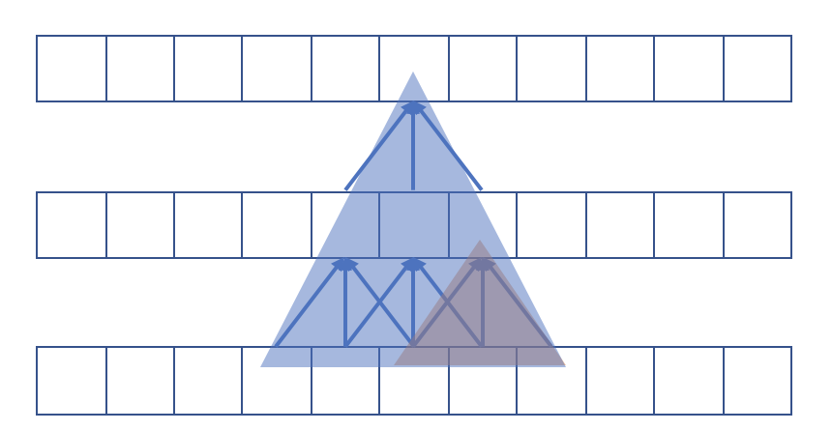
Convolutional Neural Network
유사한 문장은 ‘벡터공간에서 가까운 문장’이다.
CNN : 토큰 순서 + 주변 문맥 고려한 아키텍처

Slide 14
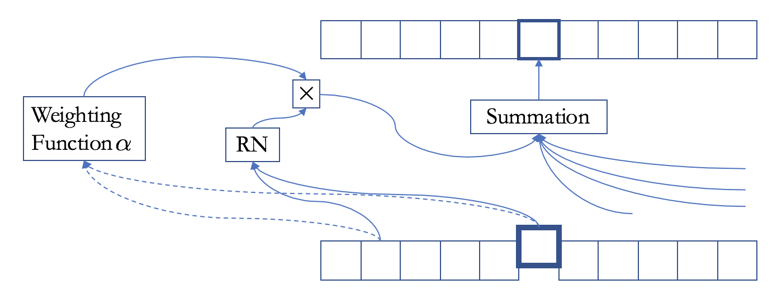
Self-Attention
유사한 문장은 ‘벡터공간에서 가까운 문장’이다.
Self-Attention : 모든 토큰쌍 + 어떤 토큰에 집중할지 고려한 아키텍처

Slide 15
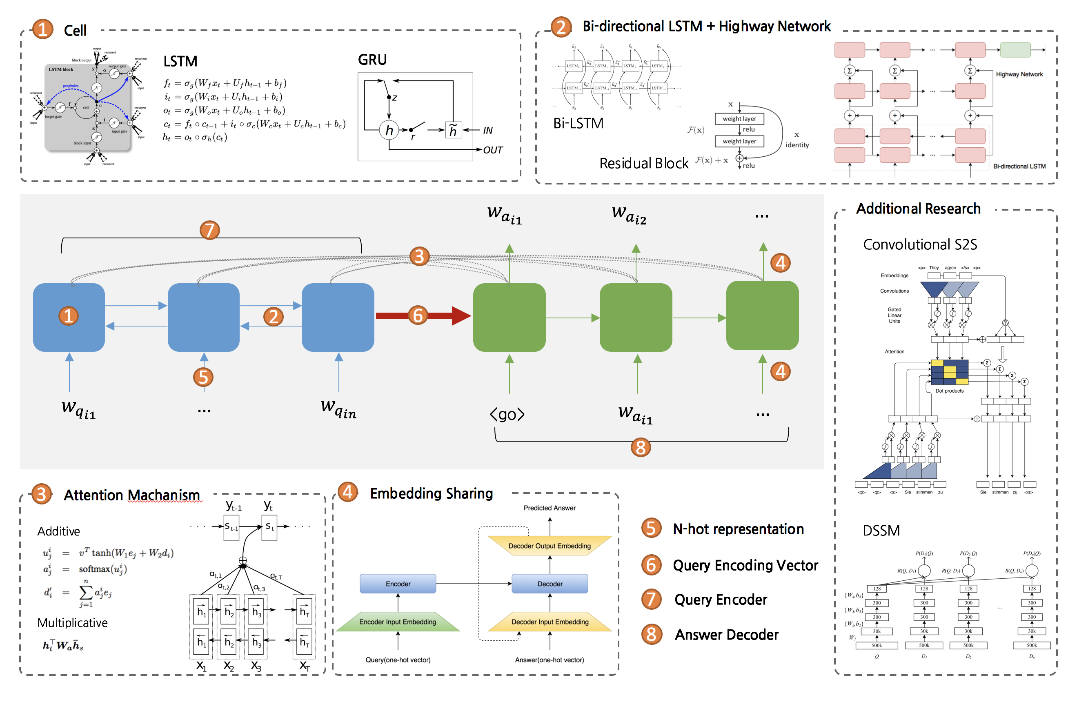
S2S
유사한 문장은 ‘벡터공간에서 가까운 문장’이다.
S2S : 질의(Q)와 응답(A) 사이의 관계를 고려한 아키텍처

Slide 16
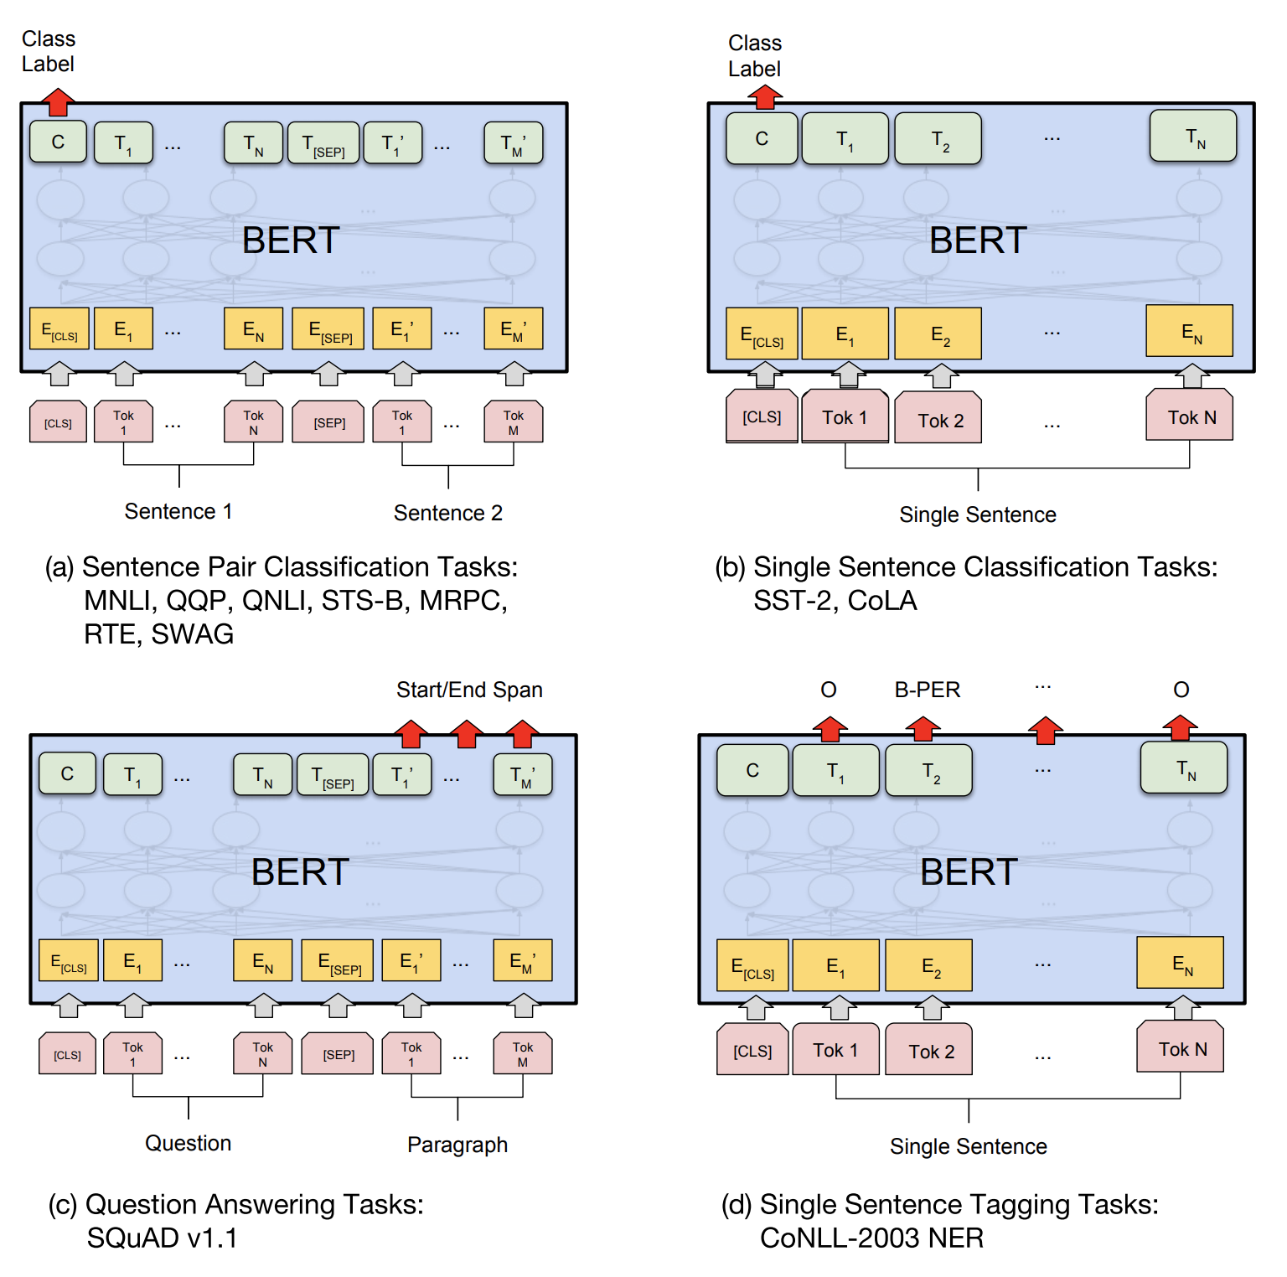
BERT
유사한 문장은 ‘벡터공간에서 가까운 문장’이다.
BERT : task마다 다양(구멍 뚫기, 다음 문장 예측)

Slide 17

어떤 정보를 문장 벡터에 녹일 것인가
감성
문장유형
문법
…

